Slide 1


SẢN XUẤT FLYCAM
BÀI GIẢNG HUẤN LUYỆN AN TOÀN LAO ĐỘNG
BẢN QUYỀN THUỘC AN TOÀN NAM VIỆT

Slide 2
Một số vụ tai nạn trong nhà máy sản xuất flycam
Trong ngành công nghiệp sản xuất flycam, việc duy trì môi trường làm việc an toàn là mối quan tâm hàng đầu:
  Vụ Rơi từ Độ Cao
  Va Chạm và Xung Đột Máy Móc
  Sự Cố Về Hóa Chất
  Thiếu An Toàn Trong Quá Trình Kiểm Tra Chất Lượng

Slide 3
Tóm tắt bài học
1. An toàn vệ sinh lao động đối với nhân viên vận hành máy ép nhựa để sản xuất vỏ ngoài của flycam
2. An toàn vệ sinh lao động đối với nhân viên vận hành máy chế tạo các thành phần linh kiện điện tử điều khiển flycam
3. An toàn vệ sinh lao động đối với nhân viên vận hành máy lắp ráp các thành phần để tạo thành flycam hoàn chỉnh
4. An toàn vệ sinh lao động đối với nhân viên kiểm tra chất lượng flycam

Slide 4
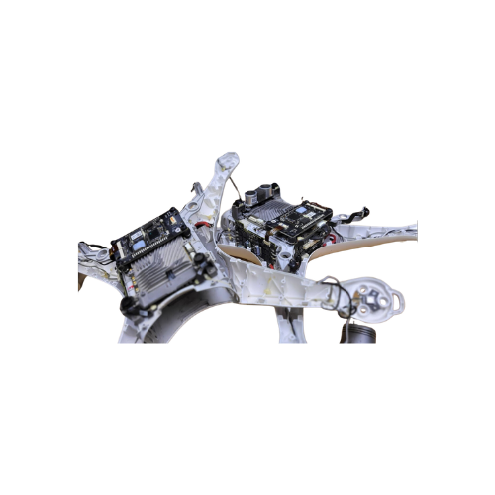
Vận hành máy ép nhựa để sản xuất vỏ ngoài của flycam
1. Đặc điểm công việc vận hành máy ép nhựa để sản xuất vỏ ngoài của flycam
Máy ép nhựa đóng vai trò quan trọng trong quá trình sản xuất vỏ ngoài của flycam, đặc biệt là khi ta tập trung vào các đặc điểm chính của công việc vận hành máy này.
Quá trình này yêu cầu sự kỹ thuật cao và kiến thức chuyên sâu về vật liệu nhựa và quy trình sản xuất.

Slide 5
Vận hành máy ép nhựa để sản xuất vỏ ngoài của flycam
2. Các dạng tai nạn trong quá trình vận hành máy ép nhựa để sản xuất vỏ ngoài của flycam
Quá trình vận hành máy ép nhựa trong sản xuất vỏ ngoài của flycam có thể đối mặt với nhiều dạng tai nạn, đòi hỏi sự cẩn trọng và kiểm soát chặt chẽ từ phía nhân viên. Một trong những rủi ro phổ biến là tai nạn liên quan đến nhiệt độ và áp suất.
Khi không kiểm soát được các tham số này, có thể xảy ra sự cố nóng chảy quá mức hoặc áp suất không đồng đều, gây hậu quả nghiêm trọng cho máy và sản phẩm.

Slide 6
Vận hành máy ép nhựa để sản xuất vỏ ngoài của flycam
3. Nguyên nhân gây ra tai nạn khi vận hành máy ép nhựa để sản xuất vỏ ngoài của flycam
Có nhiều nguyên nhân có thể dẫn đến tai nạn khi vận hành máy ép nhựa trong quá trình sản xuất vỏ ngoài của flycam. Một trong những nguyên nhân chính là thiếu hiểu biết sâu rộng về quy trình vận hành.
Kỹ thuật viên cần phải biết cách điều chỉnh đúng nhiệt độ và áp suất để tránh những tình huống không mong muốn như nóng chảy quá mức hay áp suất không đồng đều.

Slide 7
Vận hành máy ép nhựa để sản xuất vỏ ngoài của flycam
4. Biện pháp phòng tránh tai nạn khi vận hành máy ép nhựa để sản xuất vỏ ngoài của flycam
Để đảm bảo an toàn trong quá trình vận hành máy ép nhựa cho việc sản xuất vỏ ngoài của flycam, việc áp dụng các biện pháp phòng tránh tai nạn là quan trọng. Đầu tiên, nhân viên cần được đào tạo chặt chẽ về quy trình an toàn lao động và vận hành máy.
Sự hiểu biết sâu rộng về cách điều chỉnh nhiệt độ, áp suất và kiểm soát chất lượng là quan trọng để tránh những tình huống không mong muốn.

Slide 8
Vận hành máy ép nhựa để sản xuất vỏ ngoài của flycam
5. Quy định an toàn lao động khi vận hành máy ép nhựa để sản xuất vỏ ngoài của flycam
Quy định an toàn lao động khi vận hành máy ép nhựa để sản xuất vỏ ngoài của flycam đóng vai trò quan trọng trong việc bảo vệ nhân viên và đảm bảo quy trình sản xuất diễn ra một cách an toàn và hiệu quả.
Huấn luyện an toàn lao động là một phần quan trọng của các quy định này, giúp nhân viên hiểu rõ về các nguy cơ và biện pháp phòng ngừa.

Slide 9
Vận hành máy ép nhựa để sản xuất vỏ ngoài của flycam
6. Xử lý tình huống tai nạn khẩn cấp khi vận hành máy ép nhựa để sản xuất vỏ ngoài của flycam
Xử lý tình huống tai nạn khẩn cấp khi vận hành máy ép nhựa để sản xuất vỏ ngoài của flycam đòi hỏi sự nhanh nhẹn và chuẩn bị kỹ thuật.
Trong trường hợp xảy ra sự cố, nhân viên cần ngay lập tức tắt máy và ngắt nguồn điện để ngăn chặn tình trạng nguy hiểm. Đồng thời, họ cần kích hoạt hệ thống báo động để thông báo về tình huống khẩn cấp.

Slide 10
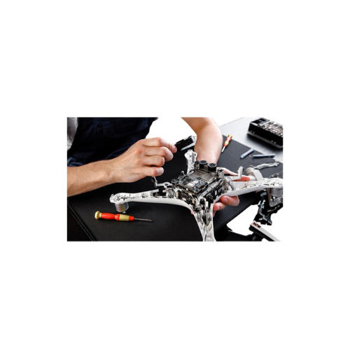
Vận hành máy chế tạo các thành phần linh kiện điện tử điều khiển flycam
1. Đặc điểm công việc vận hành máy chế tạo các thành phần linh kiện điện tử điều khiển flycam:
Vận hành máy chế tạo các thành phần linh kiện điện tử điều khiển flycam đòi hỏi sự chuyên sâu và chính xác trong mỗi bước công việc.
Các chuyên gia vận hành máy trong lĩnh vực này cần phải có kiến thức sâu rộng về các công nghệ sản xuất, đặc biệt là trong ngữ cảnh của điều khiển flycam.

Slide 11
Vận hành máy chế tạo các thành phần linh kiện điện tử điều khiển flycam
2. Các dạng tai nạn trong quá trình vận hành máy chế tạo các thành phần linh kiện điện tử điều khiển flycam:
Quá trình vận hành máy chế tạo linh kiện điện tử điều khiển flycam có thể đối mặt với nhiều rủi ro tai nạn đặc biệt. Các dạng tai nạn thường gặp bao gồm sự cố trong quá trình gia công, lỗi kỹ thuật, và xâm nhập của tác nhân ngoại vi.
Đối diện với môi trường sản xuất phức tạp, tai nạn gia công là một thách thức lớn. Nó có thể bao gồm việc làm hỏng linh kiện quan trọng, gây ảnh hưởng đến chất lượng sản phẩm và hiệu suất của flycam.

Slide 12
Vận hành máy chế tạo các thành phần linh kiện điện tử điều khiển flycam
3. Nguyên nhân gây ra tai nạn khi vận hành máy chế tạo các thành phần linh kiện điện tử điều khiển flycam:
Tai nạn khi vận hành máy chế tạo linh kiện điện tử điều khiển flycam có thể xuất phát từ nhiều nguyên nhân khác nhau. Một trong những nguyên nhân chính là sự thiếu hiểu biết hoặc đào tạo không đầy đủ của nhân viên vận hành.
Sự hiểu biết hạn chế về cách sử dụng và bảo trì máy có thể dẫn đến các hành động không an toàn hoặc làm tăng nguy cơ sự cố.

Slide 13
Vận hành máy chế tạo các thành phần linh kiện điện tử điều khiển flycam
4. Biện pháp phòng tránh tai nạn khi vận hành máy chế tạo các thành phần linh kiện điện tử điều khiển flycam:
Để đảm bảo an toàn trong quá trình vận hành máy chế tạo linh kiện điện tử điều khiển flycam, việc thực hiện các biện pháp phòng tránh là quan trọng.
Quan trắc môi trường lao động đóng vai trò quyết định trong việc đưa ra những biện pháp cụ thể nhằm giảm thiểu rủi ro tai nạn.

Slide 14
Vận hành máy chế tạo các thành phần linh kiện điện tử điều khiển flycam
5. Quy định an toàn lao động khi vận hành máy chế tạo các thành phần linh kiện điện tử điều khiển flycam:
Quy định an toàn lao động khi vận hành máy chế tạo linh kiện điện tử điều khiển flycam là yếu tố quan trọng đảm bảo môi trường làm việc an toàn và hiệu quả.
Các quy định này đặt ra những hướng dẫn cụ thể để giảm thiểu rủi ro tai nạn và bảo vệ sức khỏe của nhân viên.

Slide 15
Vận hành máy chế tạo các thành phần linh kiện điện tử điều khiển flycam
6. Xử lý tình huống tai nạn khẩn cấp khi vận hành máy chế tạo các thành phần linh kiện điện tử điều khiển flycam:
Xử lý tình huống tai nạn khẩn cấp khi vận hành máy chế tạo linh kiện điện tử điều khiển flycam đòi hỏi sự nhanh nhẹn và chủ động từ phía nhân viên.
Trong trường hợp sự cố xảy ra, việc ngay lập tức thông báo cho bộ phận an toàn lao động và chấm dứt hoạt động là ưu tiên hàng đầu.

Slide 16
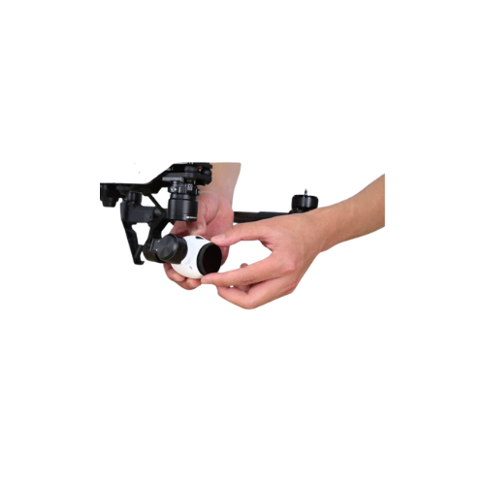
Vận hành máy lắp ráp các thành phần để tạo thành flycam
1. Đặc điểm công việc vận hành máy lắp ráp các thành phần để tạo thành flycam hoàn chỉnh
Quá trình vận hành máy lắp ráp các thành phần để tạo thành flycam hoàn chỉnh đòi hỏi sự chuyên nghiệp và kỹ thuật cao.
Các công việc trong quá trình này đều có những đặc điểm riêng biệt mà nhân viên cần phải chú ý và thực hiện một cách cẩn thận.

Slide 17
Vận hành máy lắp ráp các thành phần để tạo thành flycam
2. Các dạng tai nạn trong quá trình vận hành máy lắp ráp các thành phần để tạo thành flycam hoàn chỉnh
Trong quá trình vận hành máy lắp ráp các thành phần để tạo flycam hoàn chỉnh, có những rủi ro về tai nạn mà nhóm kỹ thuật viên cần phải chú ý.
Một trong những dạng tai nạn thường gặp là liên quan đến máy móc và thiết bị. Sự cố kỹ thuật hoặc hỏng hóc máy có thể xảy ra, đòi hỏi sự can thiệp nhanh chóng để tránh gây thiệt hại cho máy và ảnh hưởng đến quy trình sản xuất.

Slide 18
Vận hành máy lắp ráp các thành phần để tạo thành flycam
3. Nguyên nhân gây ra tai nạn khi vận hành máy lắp ráp các thành phần để tạo thành flycam hoàn chỉnh
Có nhiều nguyên nhân có thể gây ra tai nạn trong quá trình vận hành máy lắp ráp các thành phần để tạo flycam hoàn chỉnh. Một trong những nguyên nhân chính là thiếu chuyên nghiệp và kinh nghiệm của nhân viên.
Kỹ thuật viên không có đủ kiến thức sâu rộng về cấu trúc flycam hoặc không hiểu rõ về quy trình làm việc có thể dẫn đến sai sót trong quá trình lắp ráp.

Slide 19
Vận hành máy lắp ráp các thành phần để tạo thành flycam
4. Biện pháp phòng tránh tai nạn khi vận hành máy lắp ráp các thành phần để tạo thành flycam hoàn chỉnh
Để đảm bảo an toàn trong quá trình vận hành máy lắp ráp flycam, có một số biện pháp phòng tránh quan trọng cần được thực hiện.
Trước hết, việc đào tạo và nâng cao kỹ năng cho nhân viên là quan trọng. Đảm bảo rằng họ hiểu rõ về cấu trúc flycam, quy trình làm việc, và các biện pháp an toàn sẽ giảm nguy cơ xảy ra sai sót.

Slide 20
Vận hành máy lắp ráp các thành phần để tạo thành flycam
5. Quy định an toàn lao động khi vận hành máy lắp ráp các thành phần để tạo thành flycam hoàn chỉnh
Quy định an toàn lao động trong quá trình vận hành máy lắp ráp flycam đóng vai trò quan trọng để bảo vệ nhân viên và đảm bảo hiệu suất làm việc. Đầu tiên, mọi nhân viên cần được đào tạo về an toàn lao động, bao gồm cả hiểu biết về các nguy cơ có thể xảy ra và cách thức xử lý chúng.
Quy định cụ thể về việc sử dụng máy móc và thiết bị an toàn là một phần quan trọng của quy định.

Slide 21
Vận hành máy lắp ráp các thành phần để tạo thành flycam
6. Xử lý tình huống tai nạn khẩn cấp khi vận hành máy lắp ráp các thành phần để tạo thành flycam hoàn chỉnh
Xử lý tình huống tai nạn khẩn cấp trong quá trình vận hành máy lắp ráp flycam đòi hỏi sự chuẩn bị kỹ lưỡng và phản ứng nhanh chóng từ phía nhân viên.
Trong trường hợp xảy ra tai nạn, việc bảo đảm an toàn cho tất cả nhân viên là ưu tiên hàng đầu.

Slide 22
Kiểm tra chất lượng flycam
1. Đặc điểm công việc kiểm tra chất lượng flycam:
Trong lĩnh vực kiểm tra chất lượng flycam, các chuyên gia thường tập trung vào nhiều đặc điểm quan trọng để đảm bảo hiệu suất và độ tin cậy của thiết bị.
Một trong những khía cạnh quan trọng là kiểm tra cảm biến và hệ thống định vị. Cảm biến chất lượng cao đảm bảo flycam hoạt động ổn định trong nhiều điều kiện môi trường khác nhau. Đồng thời, hệ thống định vị chính xác giúp flycam duy trì vị trí chính xác và đáng tin cậy trong quá trình sử dụng.

Slide 23
Kiểm tra chất lượng flycam
2. Các dạng tai nạn trong quá trình kiểm tra chất lượng flycam:
Trong quá trình kiểm tra chất lượng flycam, các chuyên gia thường phải đối mặt với nhiều loại tai nạn có thể ảnh hưởng đến hiệu suất và tính đồng nhất của thiết bị. Một trong những vấn đề thường gặp là tai nạn về cảm biến.
Sự chệch lệch hoặc hỏng hóc trong cảm biến có thể dẫn đến việc đo đạc không chính xác hoặc thậm chí là sự mất mát dữ liệu quan trọng, ảnh hưởng đến khả năng điều hướng và giữ vị trí của flycam.

Slide 24
Kiểm tra chất lượng flycam
3. Nguyên nhân gây ra tai nạn khi kiểm tra chất lượng flycam:
Có nhiều nguyên nhân gây ra tai nạn trong quá trình kiểm tra chất lượng flycam, và việc hiểu rõ về chúng là quan trọng để ngăn chặn và giảm thiểu rủi ro.
Một trong những nguyên nhân chính là sự thiếu sót trong quá trình thiết kế và sản xuất. Nếu các thành phần không được lắp đặt đúng cách hoặc chất lượng vật liệu không đảm bảo, flycam có thể trở nên không ổn định và dễ gặp sự cố.

Slide 25
Kiểm tra chất lượng flycam
4. Biện pháp phòng tránh tai nạn khi kiểm tra chất lượng flycam:
Để đảm bảo an toàn và hiệu suất trong quá trình kiểm tra chất lượng flycam, có một số biện pháp phòng tránh quan trọng cần được áp dụng.
Trước hết, việc thiết lập quy trình kiểm tra chất lượng chi tiết và chặt chẽ là quan trọng. Điều này bao gồm việc xác định rõ từng bước kiểm tra, đảm bảo tất cả các linh kiện được kiểm tra một cách kỹ lưỡng để tránh bỏ sót.

Slide 26
Kiểm tra chất lượng flycam
5. Quy định an toàn lao động khi kiểm tra chất lượng flycam:
Quy định an toàn lao động khi kiểm tra chất lượng flycam đóng vai trò quan trọng trong việc bảo vệ sức khỏe và an toàn cho nhân viên thực hiện công việc.
Trước hết, đảm bảo rằng mọi người tham gia kiểm tra được huấn luyện về các quy tắc an toàn cơ bản và biện pháp phòng tránh tai nạn. Điều này bao gồm cả việc sử dụng đúng các thiết bị bảo hộ cá nhân như mũ bảo hiểm, kính bảo hộ, và găng tay để giảm thiểu nguy cơ chấn thương.

Slide 27
Kiểm tra chất lượng flycam
6. Xử lý tình huống tai nạn khẩn cấp khi kiểm tra chất lượng flycam:
Xử lý tình huống tai nạn khẩn cấp khi kiểm tra chất lượng flycam đòi hỏi sự chuẩn bị và phản ứng nhanh chóng từ nhóm kiểm tra. Trước hết, đào tạo nhân viên về kế hoạch an toàn và thực hành giả mạo các tình huống khẩn cấp giúp họ nắm bắt kỹ năng cần thiết.
Trong trường hợp tai nạn, quy trình báo cáo và liên lạc khẩn cấp cần được thực hiện ngay lập tức. Tạo ra một hệ thống liên lạc hiệu quả giữa các thành viên trong nhóm và với người quản lý là quan trọng để đảm bảo thông tin chính xác và kịp thời.

Slide 28
Cảm ơn các bạn đã theo dõi
Mọi thắc mắc về bài giảng xin liên hệ với chúng tôi theo thông tin bên dưới:
CÔNG TY TNHH HUẤN LUYỆN AN TOÀN VÀ QUAN TRẮC MÔI TRƯỜNG NAM VIỆT (AN TOÀN NAM VIỆT)
Địa chỉ: Lầu 2, số 655 Đường Điện Biên Phủ, Phường 25, Quận Bình Thạnh, Thành phố Hồ Chí Minh, Việt Nam
Hotline 0908.111.791
Website https://antoannamviet.com/
Email: Lienhe@antoannamviet.com

